Slide 1

Xếp thứ 13 trong
top 20 quốc gia có số dân sử dụng mạng Internet đông nhất thế giới
Công nghệ thông tin dần trở thành ngành kinh tế mũi nhọn của đất nước
64 triệu
193 quốc gia và vùng lãnh thổ về xếp hạng chỉ số phát triển Chính phủ điện tử (EGDI)
Thứ 88

Slide 2

Thiết kế một trang mạng xã hội

Slide 3

Chương 1: Ý tưởng và mục tiêu của đề tài
1. Giới thiệu chung
Bạn biết những trang mạng xã hội nào?

Slide 4










Bạn sử dụng
mạng xã hội vào mục đích gì?

Slide 5

Tìm kiếm, cập nhật thông tin xã hội
Làm quen với bạn mới, giữ liên lạc với bạn cũ
Liên lạc với gia đình, bạn bè
Chia sẻ thông tin hình ảnh, video, status và để giải trí

Slide 6
2. Ý tưởng của đề tài
Dễ dàng tìm kiếm người dùng và nội dung khác
Kết nối toàn cầu với mọi tầng lớp mọi lứa tuổi
Xây dựng một trang web
Hoạt động khác như tạo nhóm, danh sách, câu lạc bộ,…
Mỗi người dùng sẽ có một tài khoản cái nhân
Các tính năng như thảo luận trò chuyện được thêm vào
Mọi người có thể bình chọn và bày tỏ quan điểm của mình

Slide 7
3. Mục tiêu
Trang web rất dễ sử dụng cho di động và iphone
Xây dựng mẫu định danh trực tuyến phục vụ đại đa số người dùng
Mục tiêu trang web
Mang phong cách riêng biệt, và mang lại lợi thế cạnh tranh cao
Tạo lập những mối quan tâm trong trong cộng đồng
Xây dựng mạng xã hội đã được tối ưu hóa
Xây dựng hệ thống mạng xã hội thân thiện với người dùng

Slide 8
Chương 2: Phân tích thiết kế
1. Các ngôn ngữ lập trình
HTML
tạo và cấu trúc các thành phần trong trang web
CSS
ngôn ngữ tạo phong cách cho trang web
PHP
ngôn ngữ lập trình kịch bản
JavaScript
ngôn ngữ lập trình mang đến sự sinh động của website

Slide 9
2. Các công cụ hỗ trợ thiết kế
Bootstrap
là một framework cho phép thiết kế website reponsive nhanh hơn và dễ dàng hơn
jQuery
là một thư viện được xây dựng từ Javascript nhằm giúp lập trình viên xây dựng những chức năng có sử dụng Javascript trở nên dễ dàng hơn
Icon font
là cách thức dùng những font chữ được thiết kế đặc biệt để thay thế cho các hình ảnh được dùng trong việc thiết kế website

Slide 10
3. Hệ quản trị cơ sở dữ liệu
Là một hệ quản trị cơ sở dữ liệu mã nguồn mở (DBMS)
Được xây dựng bởi một số tác giả sáng lập MySQL
Lí do sử dụng:
Có bản cộng đồng là miễn phí
Có nhiều engine lưu trữ
Mariadb

Slide 11

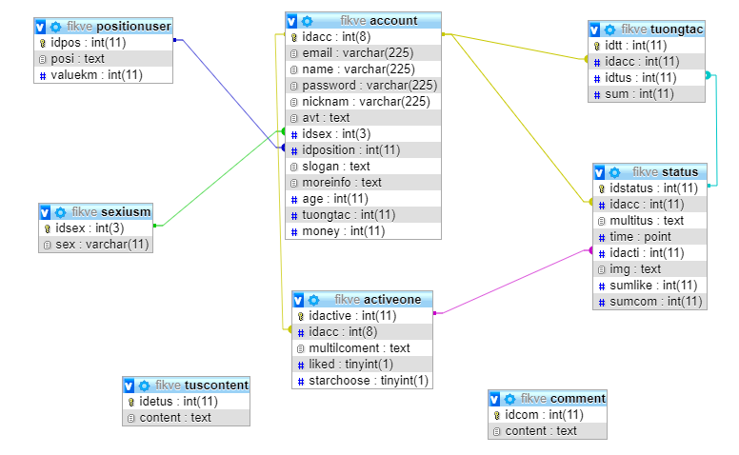
3. Thiết kế cơ sở dữ liệu

Slide 12
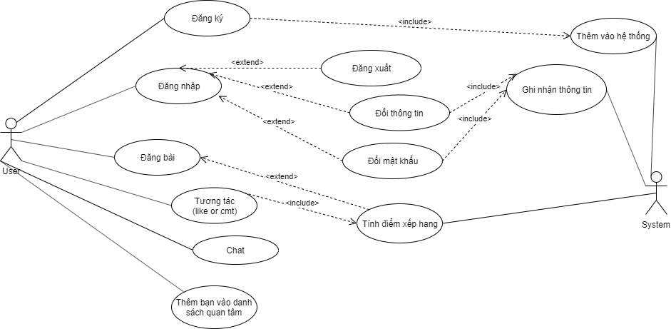
4. Biểu đồ ca sử dụng

Slide 13
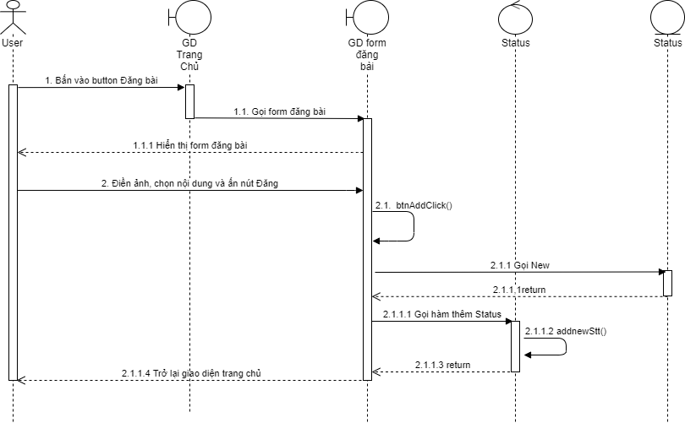
5. Tuần tự thao tác đăng bài

Slide 14
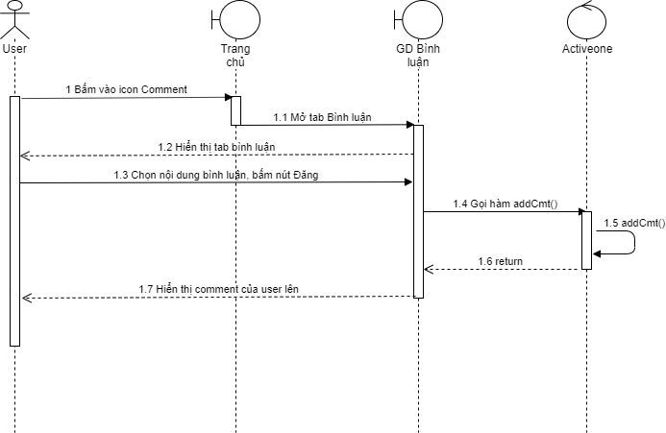
Tuần tự thao tác comment

Slide 15
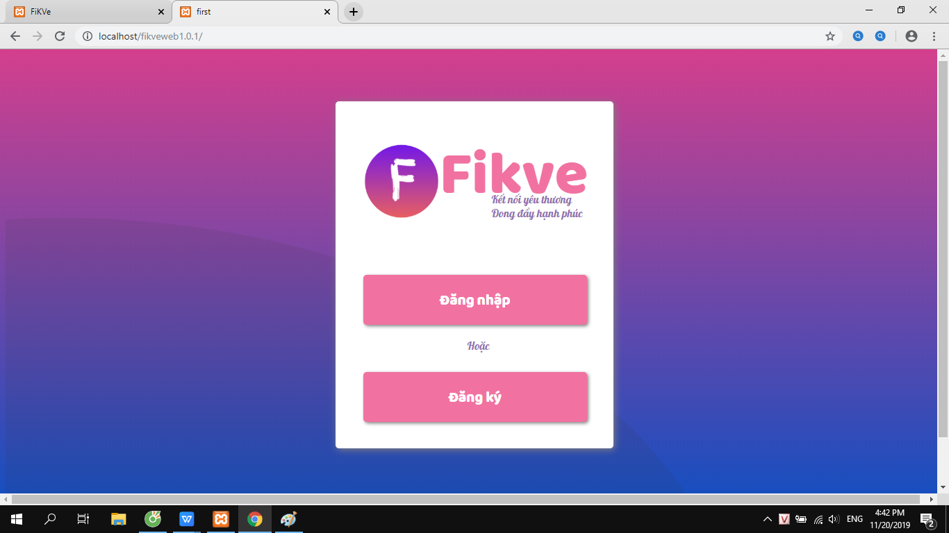
6. Các trang dự kiến

Slide 16
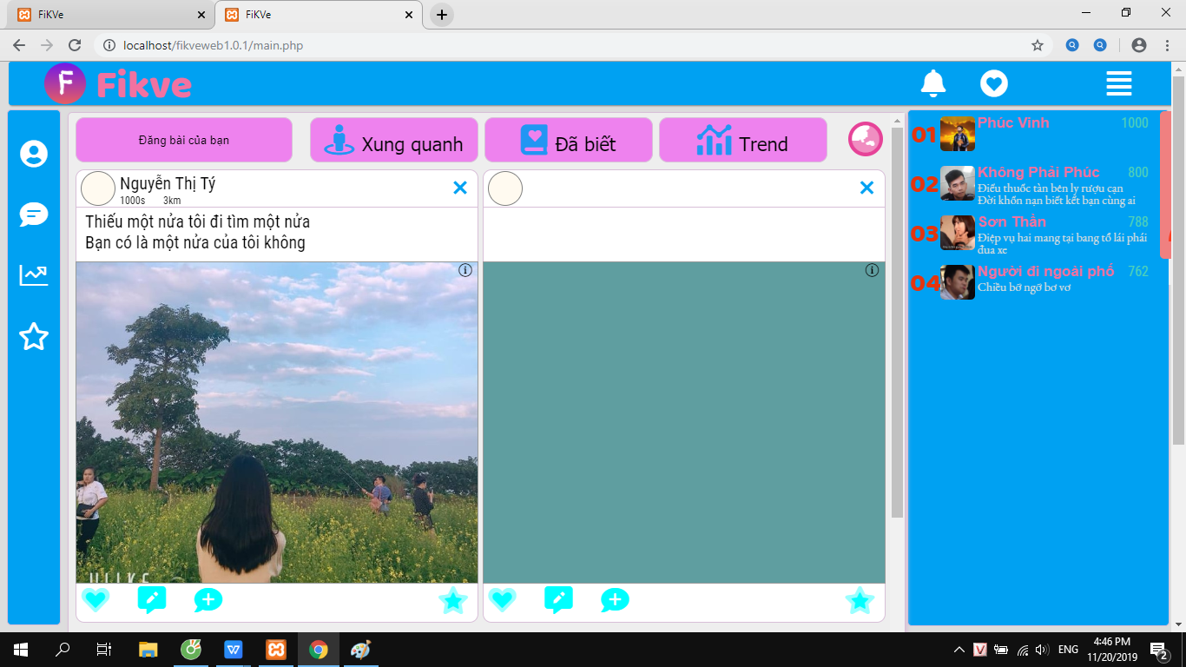
Giao diện trang chủ

Slide 17
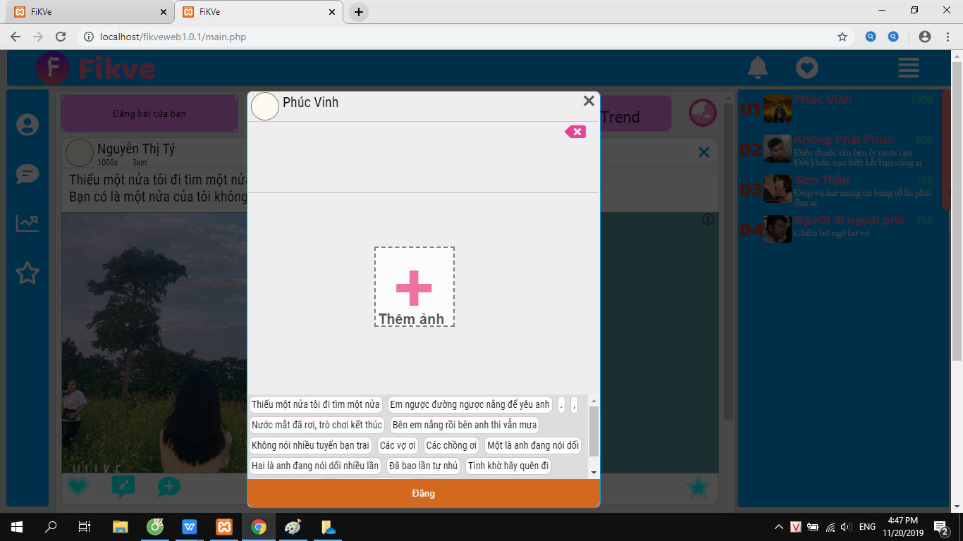
Giao diện thêm ảnh

Slide 18
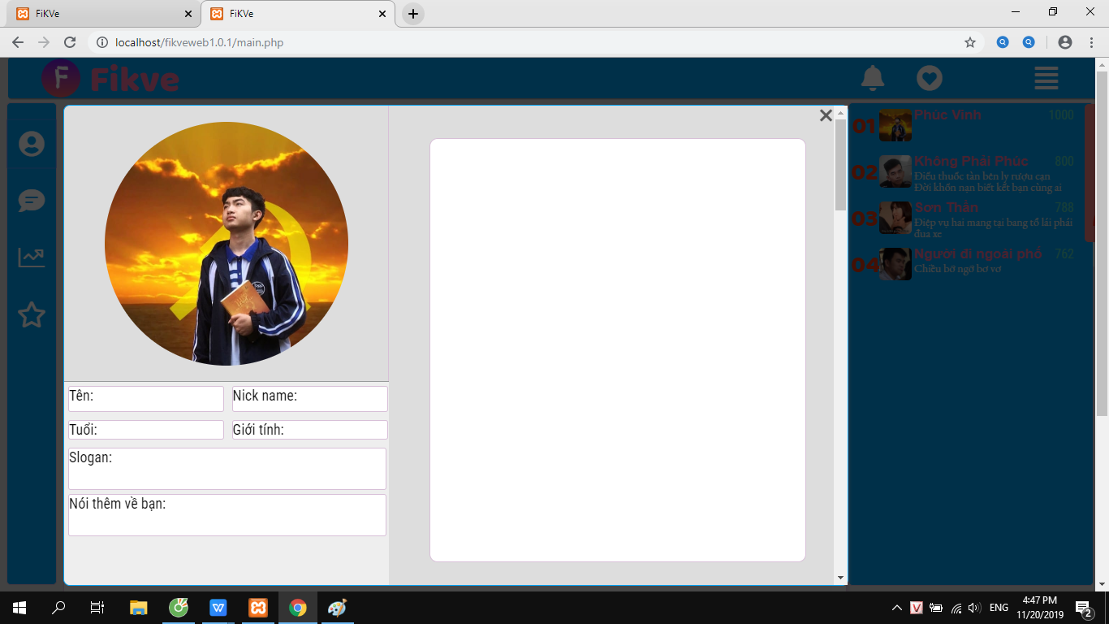
Giao diện trang cá nhân

Slide 19
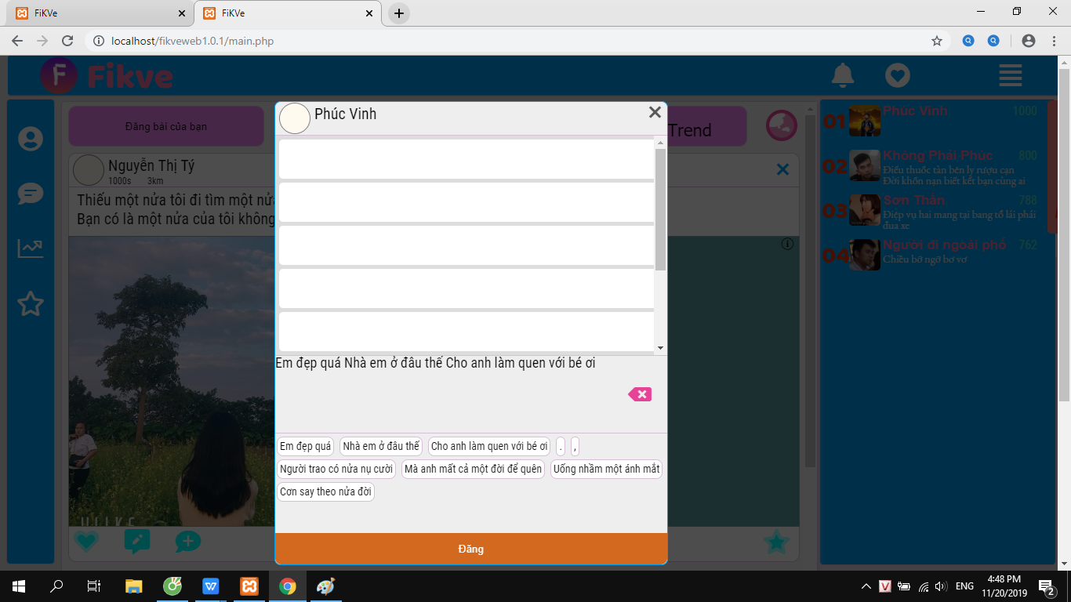
Giao diện trang bình luận

Slide 20
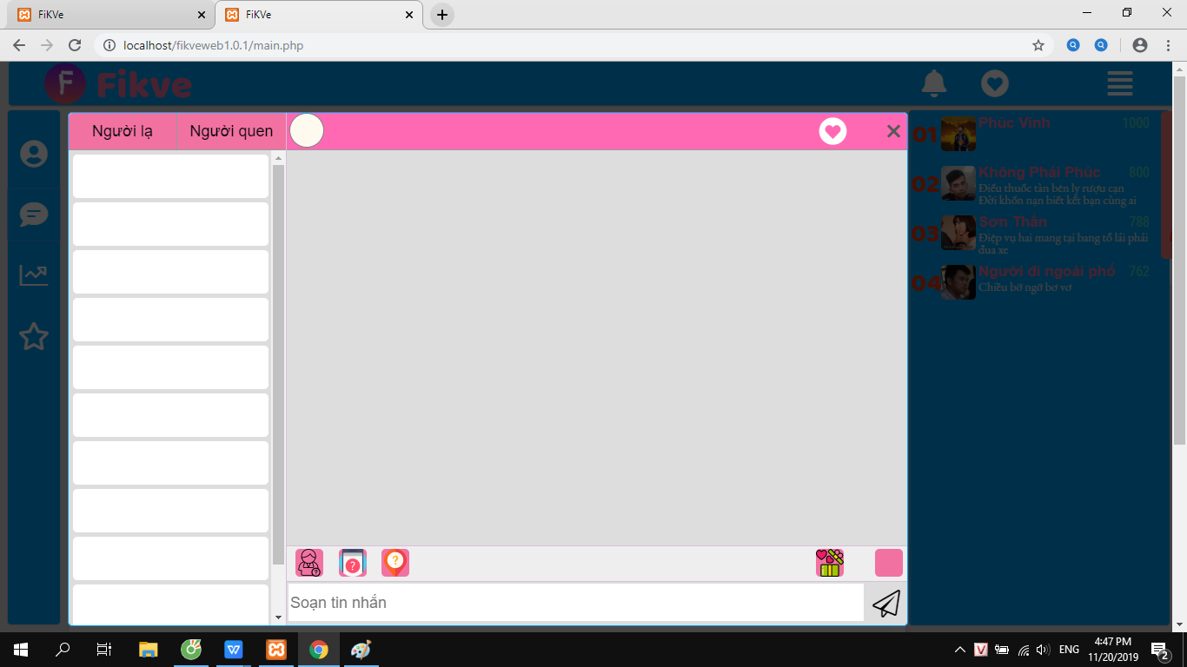
Giao diện trang tin nhắn

Slide 21


